Slide 1

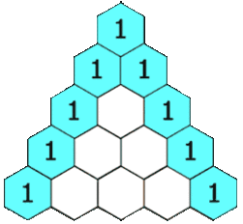
Муниципальное общеобразовательное бюджетное учреждение
средняя общеобразовательная школа №17
Пожарского муниципального района
Математическая
статистика, комбинаторика
и теория вероятностей
(из опыта работы)
Работу выполнила:
учитель математики
Циплакова Л.В.

Slide 2
СТАТИСТИКА
раздел математики, в котором исследуются количественные характеристики массовых случайных событий или явлений

Slide 3
Слово «статистика» происходит от латинского status — состояние дел. В науку термин «статистика» ввёл немецкий ученый Готфрид Ахенвалль в 1746 году, предложив заменить название курса «Государствоведение», преподававшегося в университетах Германии, на «Статистику», положив тем самым начало развитию статистики как науки и учебной дисциплины. Несмотря на это, статистический учёт вёлся намного раньше: проводились переписи населения в Древнем Китае, осуществлялось сравнение военного потенциала государств, вёлся учёт имущества граждан в Древнем Риме и тому подобного

Slide 4
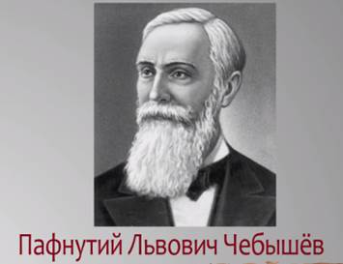
Математическая статистика возникла в 17 веке и развивалась параллельно с теорией вероятностей. Дальнейшее развитие математической статистики (вторая половина 19 начало 20-ых веков) обязано в первую очередь, П.Л. Чебышеву, А.А. Маркову,
А.М. Ляпунову, К. Гауссу, А. Кетле, Ф.Гальтону
К. Пирсону

Slide 5
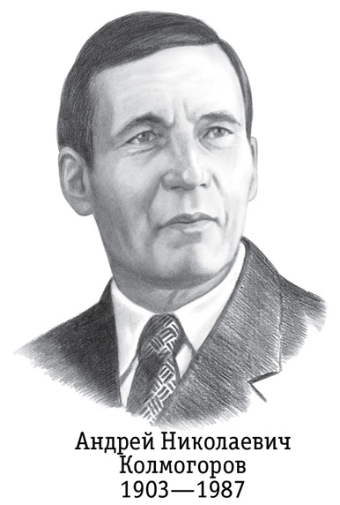
В 20 –ом веке наиболее существенный вклад в математическую статистику был сделан советскими учёными (А.Н. Колмогоровым, В.И. Романовским, Е.Е. Слуцким, Н.В. Смирновым, Б.В. Гнеденко),
а также английскими учёными (Стъюдентом,
Р. Фишером, Э. Пурсоном) и американскими учёными
(Ю. Нейманом, А. Вальдом)

Slide 6
Тест
«Основные характеристики числового ряда»
Пройти тест по соответствующей теме вы можете по адресу:
http://www.matznanie.ru/xbookM0001/index.html?go=part-052*page.htm

Slide 7
КОМБИНАТОРИКА
это раздел математики, в котором изучаются вопросы о том, сколько различных комбинаций, подчиненных тем или иным условиям, можно составить из заданных объектов

Slide 8
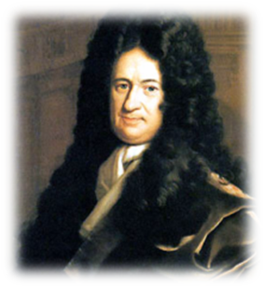
Термин «комбинаторика» был введён в математический обиход немецким философом, математиком Лейбницем, который в 1666 году опубликовал свой труд «Рассуждения о комбинаторном искусстве»
Готфрид Вильгельм Лейбниц

Slide 9
С комбинаторными задачами люди столкнулись и в глубокой древности.
В Древнем Китае увлекались составлением магических квадратов.
В Древней Греции занимались теорией фигурных чисел.
Комбинаторные задачи возникли и в связи с такими играми, как шашки, шахматы, домино, карты, кости и т.д.
Комбинаторика становится наукой
лишь в 18 в. –
в период, когда возникла теория вероятности

Slide 10
Применение комбинаторики в реальной жизни
учебные заведения (составление расписаний);
сфера общественного питания (составление меню);
лингвистика (рассмотрение вариантов комбинаций букв).
география (раскраска карт);
спортивные соревнования (расчёт количества игр между участниками);
производство (распределение нескольких видов работ между рабочими);
агротехника (размещение посевов на нескольких полях);

Slide 11
азартные игры (подсчёт частоты выигрышей);
химия (анализ возможных связей между химическими элементами);
биология (расшифровка кода ДНК);
военное дело (расположение подразделений);
астрология (анализ расположения планет и созвездий);
экономика (анализ вариантов купли-продажи акций);
криптография (разработка методов шифрования);
доставка почты (рассмотрение вариантов пересылки)

Slide 12
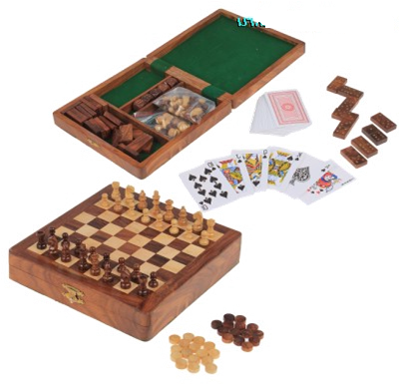
Основные понятия комбинаторики
Перестановки
Размещения
Сочетания

Slide 13
Вспомним
Произведение подряд идущих первых n натуральных чисел обозначают n! и называют
«эн факториалом».
n! = 1·2·3·…· n
Вспомним, что принято считать 0! =1
Часто используется формула:
n! = (n-1)! · n

Slide 14
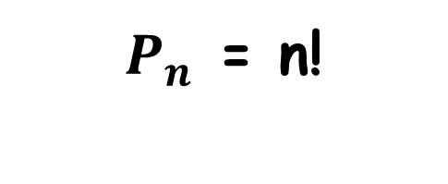
Определение
Перестановками без повторений из n элементов по n называются такие соединения, которые отличаются друг от друга только порядком расположения элементов
Обозначение: P_{n}
$P_{n}$ = n!

Slide 15
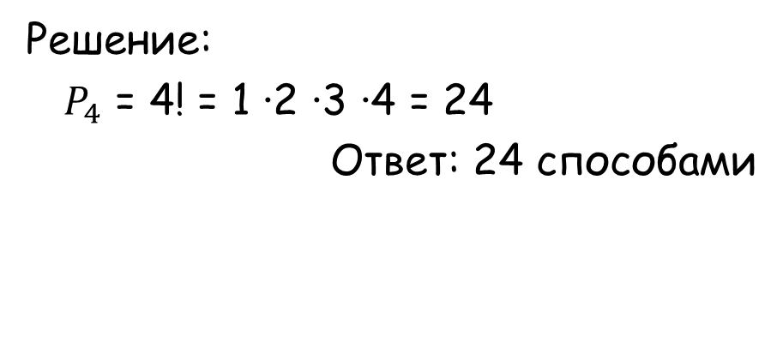
Сколькими способами 4 человека смогут разместиться на четырехместной скамейке?
Решение:
$P_{4}$ = 4! = 1 ·2 ·3 ·4 = 24
Ответ: 24 способами

Slide 16
Определение
Число всех выборов k элементов из n данных
с учётом их порядка называют числом размещений из n элементов по k и обозначают

Slide 17
Сколькими способами можно выбрать 2 учеников из 30 для дежурства в столовой?

Slide 18
Определение
Число всех выборов k элементов из n данных без учета порядка
называют числом сочетаний,
из n элементов по k и обозначают

Slide 19
Вычислить
Решение:

Slide 20
Формула
бинома Ньютона
где числа С называют биномиальными коэффициентами
Для любого натурального значения n
верна следующая формула:

Slide 22
Треугольник Паскаля
1 1
1 2 1
1 3 3 1
1 4 6 4 1
1 5 10 10 5 1
1 6 15 20 15 6 1
1 7 21 35 35 21 7 1
каждое число в треугольнике Паскаля равно сумме двух чисел, стоящих над ним в предыдущей строке

Slide 23
Правило Паскаля
т.к. каждое число в треугольнике Паскаля равно сумме двух чисел, стоящих над ним в предыдущей строке, то в общем виде (в виде формулы) это свойство записывается так:

Slide 24
ТЕОРИЯ ВЕРОЯТНОСТЕЙ
раздел математики, изучающий закономерности случайных явлений:
случайные события,
случайные величины,
их свойства и операции над ними.
Возникновение теории
вероятностей как науки относят
к средним векам и первым
попыткам математического
анализа азартных игр.

Slide 25
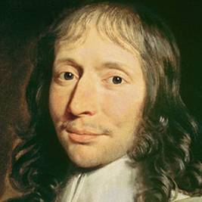
Блез Паскаль
Рождением теории вероятностей считают 1654 год, в котором происходила переписка двух великих французских учёных Б. Паскаля и П. Ферма в связи с решением задачи, возникающей при игре в кости

Slide 26
Классическое определение вероятности
Вероятностью события А при проведении некоторого испытания называют отношение числа тех исходов, в результате которых наступает событие А, к общему числу всех (равновозможных между собой) исходов этого испытания.
В теории вероятностей изучают различные модели случайных событий, их свойства и числовые характеристики.

Slide 27
Вероятность вычисляется по формуле:
где: N - число всех возможных исходов
N(А) - количество тех исходов,
в которых наступает событие А

Slide 28
Алгоритм нахождения вероятности случайного события
Для нахождения вероятности случайного события А при проведении некоторого испытания следует найти:
1) Число N всех возможных исходов данного испытания
2) Количество N(А) – тех исходов, в которых наступает событие А
3) Найти частное N(А) / N оно и будет равно вероятности события А

Slide 29
Найти вероятность того, что при одном бросании игрального кубика выпадет: а) пять очков; б) четное число очков; в) число, большее четырёх; г) число, не кратное 3.
Решение:
а) N(А)=1; N=6 => Р(А)=1/6
б) N(А)=3 (т.к. могло выпасть 2;4;6); N=6 => Р(А)=1/2
в) N(А)=2 (т.к. могло выпасть 5;6); N=6 => Р(А)=1/3
г) N(А)=4 (т.к. могло выпасть 1;2;4;5); N=6 => Р(А)=2/3

Slide 30
Виды событий
Невозможное событие - это событие, которое никогда не наступает при проведении данного испытания. Р(А)=0
Достоверное событие – это событие, которое обязательно наступит при проведении данного испытания. Р(А)=1
Противоположное событие (Ā) – это событие, которое наступит в том и только том случае, когда не наступит интересующее нас событие. Р(Ā) = 1 – Р(А)

Slide 31
Запомним
Р(А) достоверного события равна 1
Р(А) невозможного события равна 0
Р(А) случайного события 0≤ Р(А) ≤1, т.е.
вероятность – это всегда дробь
Р(А) противоположного события = 1 - Р(А)
Сумма противоположных событий всегда равна 1, т.е.

Slide 32
Правило умножения
Для того, чтобы найти число всех возможных исходов проведения двух независимых испытаний А и В, следует перемножить число всех исходов испытания А и число всех исходов испытания В.

Slide 33
Тест
«Теория вероятностей»
Пройти тест по соответствующей теме вы можете по адресу:
http://www.matznanie.ru/xbookM0001/index.html?go=part-052*page.htm

Slide 34
Используемая литература и Интернет-ресурсы
Мордкович А.Г. Алгебра и начала анализа. 11 класс: учебник для общеобразовательных учреждений (профильный уровень): в 2 ч. — Ч. 1. / А.Г. Мордкович, П.В. Семенов. — М.: Мнемозина, 2007. — 287 с. — Темы № 48—53.
Бунимович Е.А., Булычев. Основы статистики и вероятность: учебное пособие (5—11 кл.). — М.: Дрофа, 2011. — 286с.: ил. — (Темы школьного курса). — Темы № 48—53.
Тюрин Ю.Н., Макаров А.А., Высоцкий И.Р., Ященко И.В. Теория вероятностей и статистика. — М.: МЦНМО; ОАО «Московские учебники», 2010. — 256 с. — Темы № 48—53.
Колягин Ю.М. Алгебра и начала анализа. 11. (профильный уровень). Москва. Мнемозина, 2010.
Гмурман В.Е. Теория вероятностей и математическая статистика. Издательство: Высшая школа, 2011г.
http://www.pandia.ru/text/78/307/66119.php
http://egemaximum.ru/zadaniya-5-teoriya-veroyatnosti/#more-8302
http://www.matznanie.ru/xbookM0001/index.html?go=part-052*page.htm

Slide 35
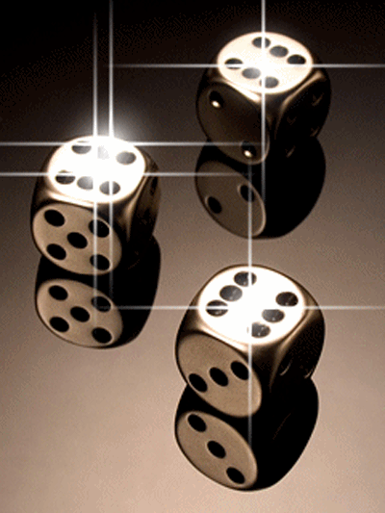
СПАСИБО ЗА ВНИМАНИЕ!

